Slide 1

Maze

Slide 2
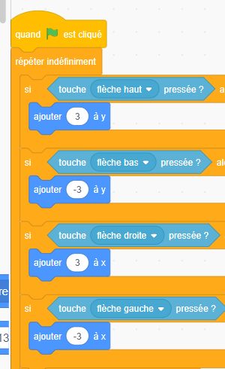
Le code pour avancé aller à la droite , la gauche et reculer

Slide 3
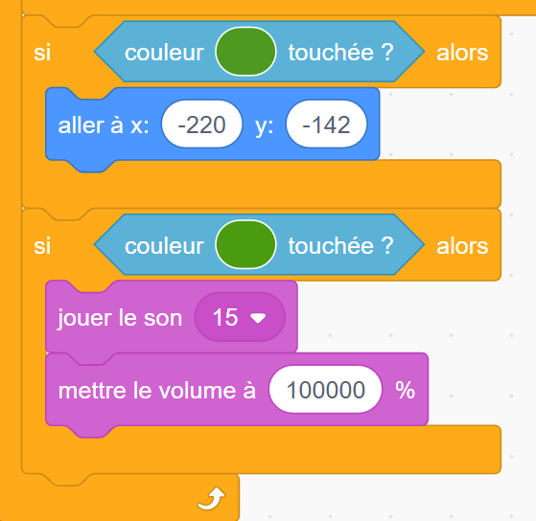
Code pour que le sprite recommence au début quand il touche un mur et le son qui joue en arrière plans

Slide 4

Arrière plans

Slide 5
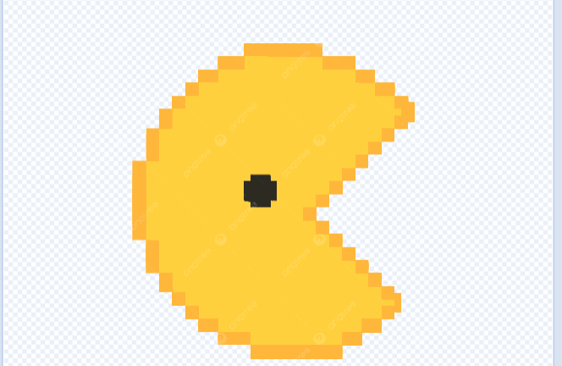
Sprite Maze

Slide 6
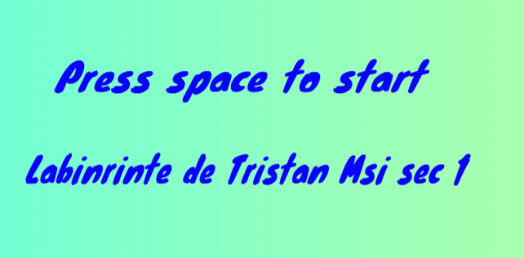
Page de présentation

